Slide 1
שמות:
יזיד דאהר
עמר זהוה
https://xd.adobe.com/view/4bf47181-c860-41a7-9135-e575af4d445a-1ea7/

Slide 2


מודל
הפרויקט שלנו מתוכנן להיות תכונה לאפליקציית המכללה שמאפשרת לארגן כיתות לימוד בין סטודנטים שמתקשה למצוא קבוצת לימוד.
אחרי שהסטודנטים רושמים למערכת המודל של המכללה שנותנת גישה להשתמש באפליקציה

Slide 3
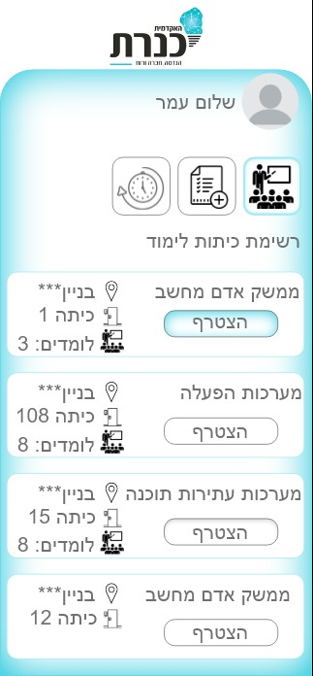
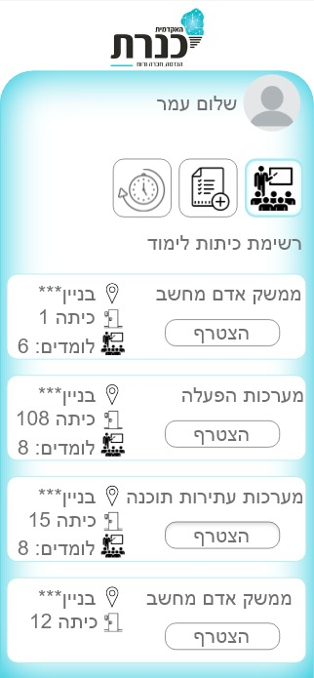

דף ראשי
ברגע כניסה יוצג שם של המשתמש עם תמונה כפתור חזרה למעלה ורשימת החדרים .
ושלושה סמלים:
רשימת כיתות לימוד
הוספת כיתה
היסטורי של חדרים קודמים
לכל חדר יש מיקום וכמה סטודנטים שמצרפים לחדר הזה ברגע לחצה על הצטרף אתה מצטרף לחדר שהוא מופיעה בצבע אחר ומגדילה כמות האנשים .

Slide 4
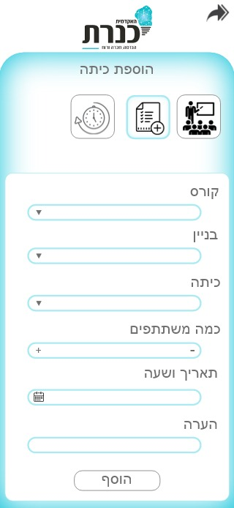
הוספת קורס חדש
הוספת קורס חדש ברגע לחצה על כפתור הוספת חדר חדש מופיע חלון חדש שצריך להזין את הפרטים המתאמים כמו שם הקורס מיקום (צריך בניין וכיתה כדי לסנן את הכיתות) כמות ותאריך שמתכנן להתחיל את חדר עם תיבת הערות אם צריך

Slide 5
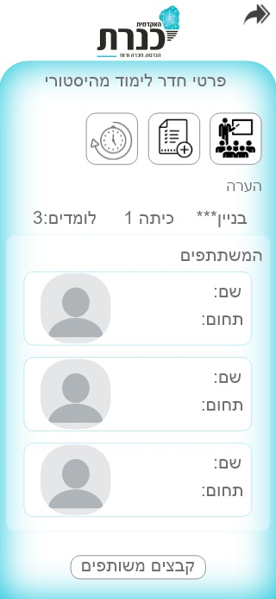
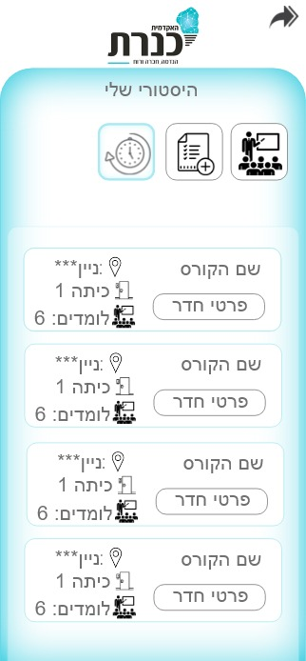
היסטורי של חדרים קודמים
בלחצה על כפתור היסטרי של חדרים קודמים שמאפשר צפייה ברשימת החדרים שהצטרפת להם בעבר ,
המידע על החדר שמור לדגמה את כל החומרים ששוטפו בצ'אט

Slide 6
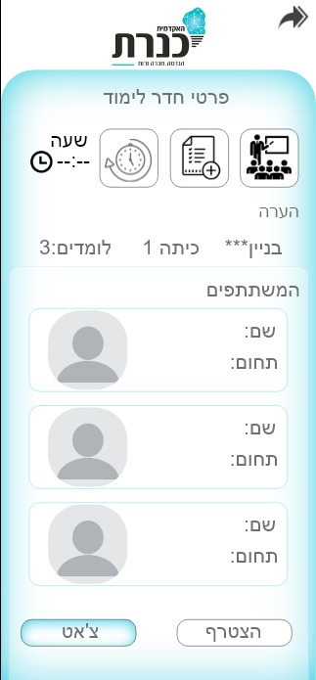
פרטי חדר לימוד
ברגע לחצה על חדר מסוים מופיע עוד פירוט על החדר כמו פרטי המשתתפים זמן וכפתור צ'אט מיועד לצור קשר עם הסטודנטים שמצרפים לאותו חדר.
כפתור הצ'אט כבוי כל עוד הסטודנט לא מצטרף לחדר

Slide 7
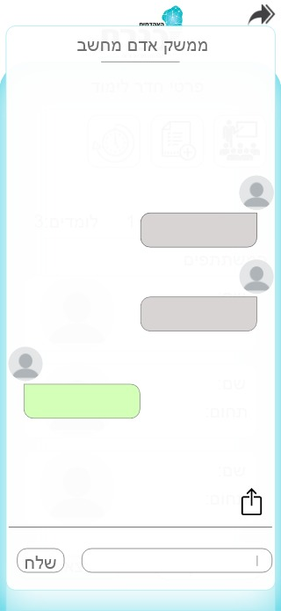
צ'אט
צ'אט ברגע לחצה על חדר שאתה מצטרף לו מופיע חלון חדש בכותרת שם הקורס וצ'אט קבוצתי לכל המשתתפים בחדר והאפשרות לשטף קבצים

